Slide 1
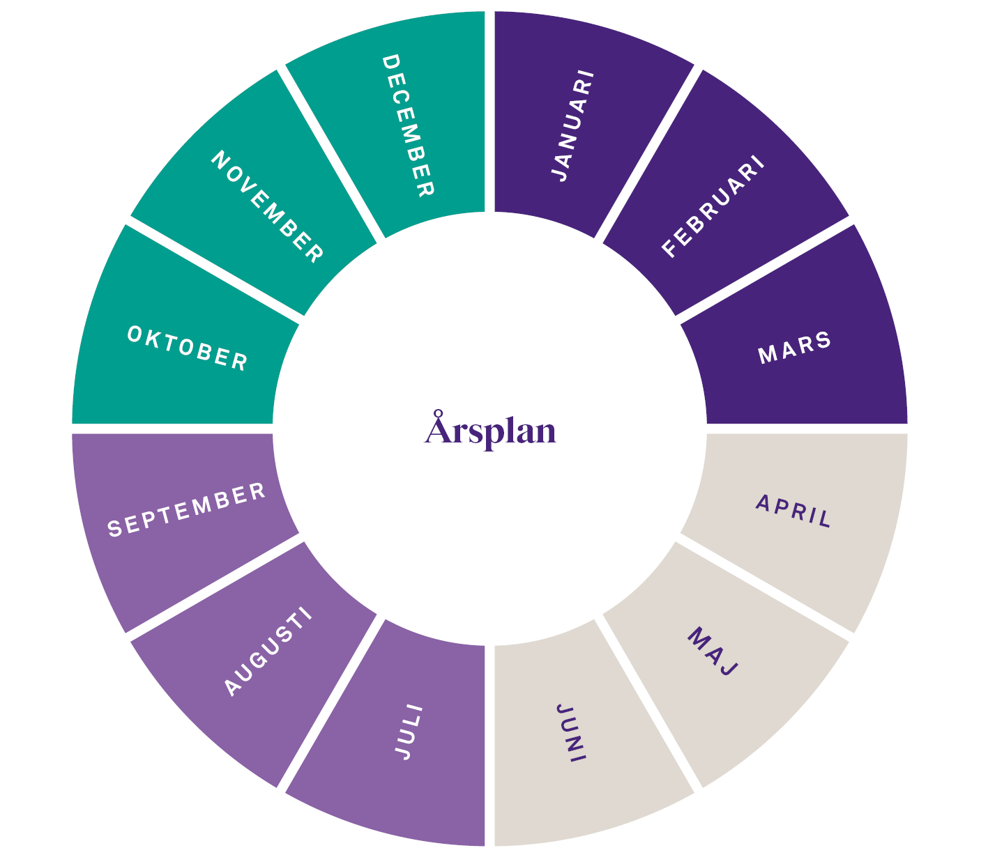
December
Rad 1
Rad 2
Etc
Rad 4
Januari
Rad 1
Rad 2
Etc
Rad 4
November
Rad 1
Rad 2
Etc
Februari
Rad 1
Rad 2
Etc
Oktober
Rad 1
Rad 2
Rad 4
Mars
Rad 1
Rad 2
Etc
September
Rad 1
Rad 2
Etc
Rad 4
April
Rad 1
Rad 2
Etc
Rad 4
September
Rad 1
Rad 2
Etc
Rad 4
Maj
Rad 1
Rad 2
Etc
Rad 4
Juli
Rad 1
Rad 2
Etc
Rad 4
Juni
Rad 1
Rad 2
Etc
Rad 4
Notes:
I Vi är Vision har vi tillsammans fattat beslut om förbundets strategiska utveckling i form av hjärtefrågor och mål där det finns en tydlig riktning och vägvisning om vart vi vill med förbundet och vilka frågor som är viktiga för våra medlemmar.
Nu är det dags att utveckla vår egen organisation och de parlamentariska processerna som idag är SKTF:s parlamentariska processer.

